Slide 1
Примена симетрале дужи и угла - утврђивање -
28.05.2020.
5. разред

Slide 2
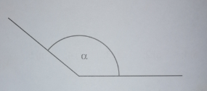
Задаци за вежбање
1. Нацртај дуж AB и подели је на четири
једнака дела.
2. Конструиши угао који је једнак ,
За дат угао α дат на слици.

Slide 3
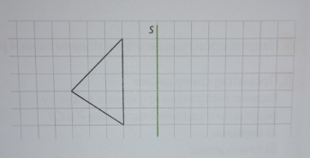
3. Користећи квадратну мрежу, нацртај
фигуру која је осносиметрична датој фигури
у односу на праву s, види слику.

Slide 4
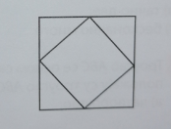
4. Колико оса симетрије има фигура приказана на слици?
Драги ученици, задатке за вежбање запишите и
урадите у школским свескама, не треба да их
шаљете као одговор.
Срдачан поздрав, ваше наставнице Јована и Марија

